Slide 1





小学生竞选班委
小学生竞选班委干部PPT模板
xiazaii

Slide 2
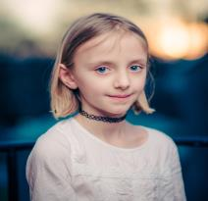

亲爱的同学，敬爱的老师：
三(1)班
大家好！我叫芒果派
千小库
我来自三（1）班，在老师。三年来的辛勤培育教导下，我长大了，连年被评为“三好”学生和优秀班干部。老师给我的评价是：做事认真、主动，组织能力强；同学们给我的评价是学习成绩好，举止大方；我给自己的评价是：充满自信，喜欢挑战，于奉献。
自我介绍

Slide 3

对自己的认识
任何时候，任何情况下，都能想同学之所想，急同学之所急。
班集体的带头人，处理好班上同学之间的矛盾
从自我做起，严格要求自己，起表率作用
2
坚持原则，敢于积极为同学们谋求正当的权益
3
1
3

Slide 4



我的性格
勇敢大方
积极向上
勤奋乐观

Slide 5
我的优势
我平时注意团结同学，在同学们中有很好的人缘，同学们一直都很支持我的工作。
多年担任班长的经历，具有丰富的班级工作经验
组织能力强，对待班级工作热情，热心，能够充当老师的好助手和同学的好榜样。
个人综合素质好，学习成绩优秀，德，智，体全面发展，多次被评为“三好学生”和优秀班干部。
04
01
03
02

Slide 6

我的优势
我有广泛的兴趣爱好。我喜欢唱歌跳舞，另外我还喜欢跆拳道。我真的梦想长大能为祖国效力。我清楚地知道，这些成绩的取得，是我刻苦学习、不甘落后的结果，更是老师辛勤培育的结果。
03
我有较强的管理能力，从一年级我就一直担任班长这个职务。因此我有很好的锻炼能力的机会，也使我学会了与同学沟通、和别人相处，培养了我管理能力
02
热爱学习，从一年级开始，我的成绩一直都是名列前茅。二年给曾三次获得年级第一名，三年级两次获得年级第一名，我从二年级到三年级学习成绩一直在班里都是第一名
01

Slide 7
2014年1月
一年级下学期，获得全班三好学生称号
2015年10月
年参加全国奥数选拔赛第一名
2016年3月20日
年作文《我看见大海啦》获得全国小学生作文大赛二等奖
成绩与荣誉
2017年5月
获得全国小学生美术大赛个人第一名
2018年5月
获得全国小学生美术大赛个人第一名

Slide 8


Slide 9

我的兴趣爱好
点击此处添加对此兴趣爱好的叙述，简明扼要。点击此处添加对此项运动的介绍。点击此处添加文本信 息。

Slide 10
我的兴趣爱好
琴棋书画
在这里输入内容文本在这里输入内容文本在这里输入内容文本在这里输入内容文本在这里输入内容文本在这里输入内容文本
朗诵主持
运动跑步
在这里输入内容文本在这里输入内容文本在这里输入内容文本在这里输入内容文本在这里输入内容文本在这里输入内容文本
在这里输入内容文本在这里输入内容文本在这里输入内容文本在这里输入内容文本在这里输入内容文本在这里输入内容文本

Slide 11
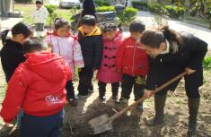

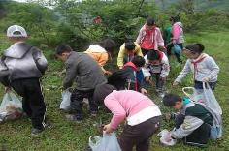
爱护环境
点击此处添加对此项运动的介绍。点击此处添加文本信 息。建议项正文10号字，1.3倍字间距。
参与社会实践
关爱老人
点击此处添加对此项运动的介绍。点击此处添加文本信 息。建议项正文10号字，1.3倍字间距。

Slide 12
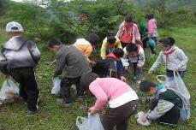

义务劳动
点击此处添加对此项运动的介绍。点击此处添加文本信 息。建议项正文10号字，1.3倍字间距。
参与社会实践
社区活动
点击此处添加对此项运动的介绍。点击此处添加文本信 息。建议项正文10号字，1.3倍字间距。

Slide 13

04
我会和其他班干部团结协作，做好班务工作。让五（2）班更加团结，大家共同进步。
如果我当选班长
03
02
01
我会继续热心帮助同学，为大家服务好，
我会和大家共同努力，为班级争取更多的荣誉。
发挥模范带头作用，用自己的言行感染身边的同学们，营造和谐的班级氛围。

Slide 14
如果我当选班长
我仍 然像我说的那样去做，
刻苦学习，团结同学，乐于助人，
为三（1）班的进步奉献自己的力量。

Slide 15

我仍 然像我说的那样去做，
刻苦学习，团结同学，乐于助人，
为三（1）班的进步奉献自己的力量。

Slide 16

老师们，同学们
请你们相信我的实力
投我一票!

